Slide 1



Slide 2


61 岁 COPD 急性加重伴 II 型呼吸衰竭病例报告

Slide 3

● 病例简介
摘要
1.独特性：COPD 急性加重合并 CRAB 感染及心脏骤停，依拉环素干预显效，具耐药菌治疗参考价值。
2.背景：61 岁男性 COPD 病史 10 年，受凉后加重伴 II 型呼吸衰竭，入科后心脏骤停，复苏后检出 CRAB，经多轮抗感染调整，依拉环素最终控制感染，提示耐药菌感染需精准病原检测与个体化用药。

Slide 4
● 患者基础信息
1.人口学信息：61 岁男性，职业与居住地未知，于 2025 年 7 月 9 日就诊于锦州医科大学附属第一医院。
2.主诉：反复咳嗽咳痰、喘息 10 年，2 年前症状加重且反复发作，此次因受凉后喘息再发 2 天就诊；喘息加重至难以平卧及活动，偶有咳嗽后胸痛，咳白痰、偶有痰中带血，无发热，自服 “感康、莫西沙星” 效果不佳。
3.既往史：慢性病：慢性阻塞性肺疾病病史 10 年、支气管扩张多年、高血压 15 年（最高 160/100mmHg，服拜新同及沙库巴曲缬沙坦控制在 130/80mmHg）。无遗传病、肿瘤相关家族史。

Slide 5
● 入院后检查
1.体格检查：
（一）急诊体格检查（2025-07-09）
生命体征：T 36.2℃，BP 101/62mmHg，HR 104 次 / 分，R 23 次 / 分，吸氧 3L/min 时指脉氧饱和度 93%。
系统查体：
头颈：神志清楚，查体合作，口唇无发绀，无贫血貌。
胸腹：胸廓对称，肋间隙无增宽，双肺触诊语颤正常、叩诊呈清音，呼吸音减弱，未闻及啰音，无胸膜摩擦音；心律齐，余腹部查体无特殊。
四肢：双下肢无水肿。
（二）入 ICU 体格检查（2025-07-10）
生命体征：T 未明确记录，BP 112/69mmHg，HR 144 次 / 分（窦律），R 12-15 次 / 分（辅助通气），末梢脉氧饱和度 90%。
系统查体：
头颈：昏迷状态，Glassgow 评分 E1VtM1，双侧瞳孔等大，直径约 3.5mm，对光反射均迟钝；气管居中，颈静脉无怒张。
胸腹：心律齐，窦性心动过速；右肺叩诊清音、左肺叩诊鼓音，右肺呼吸音弱、左肺未闻及呼吸音。
四肢：未提及明显异常。
（三）入科第 2 日体格检查（2025-07-11）
生命体征：T 34.5℃（TTM 复温后），BP 112-129/62-78mmHg，HR 64-76 次 / 分，R 辅助通气状态，SpO₂ 95-98%。
系统查体：镇静镇痛状态（CPOT 0 分，RASS -4 分），双肺叩诊清音、双肺呼吸音弱，余未提及新异常。
（四）入科第 5 日体格检查（2025-07-14）
生命体征：T 38.1℃，BP 112-129/62-78mmHg，HR 64-76 次 / 分，R 辅助通气状态，SpO₂ 95-98%。
系统查体：神志清醒，双肺叩诊清音、双肺呼吸音弱，余未提及明显异常。
2.辅助检查：
急诊及入院初期： X 线 / CT 检查提示左侧气胸表现、肺纹理增粗、支气管扩张征象。

Slide 6
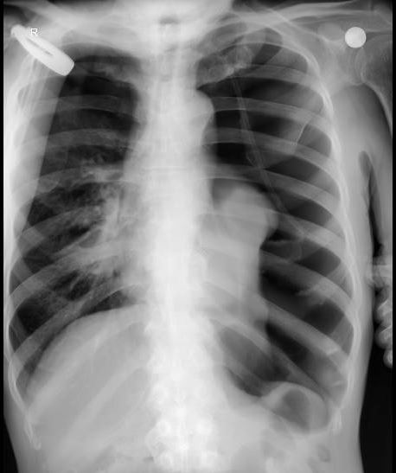
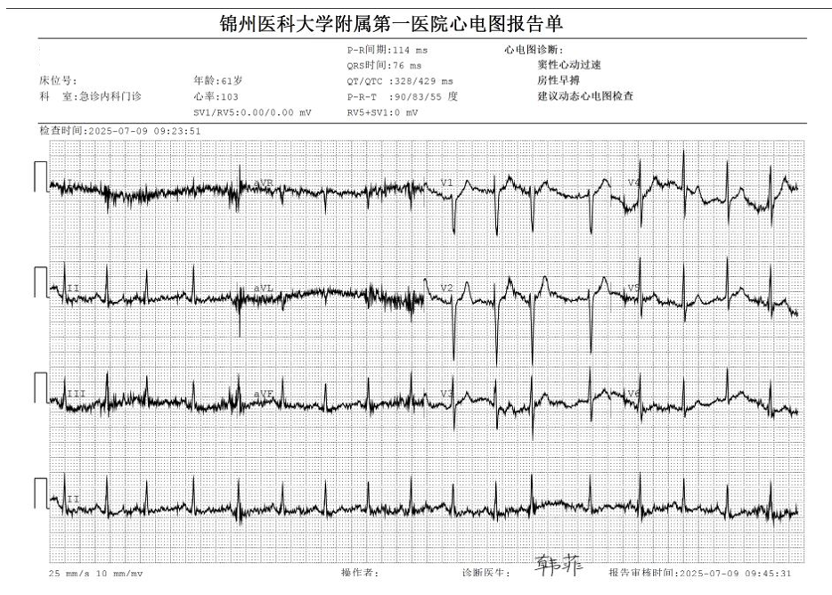
● 入院后检查
3.影像学检查：
左侧自发性气胸、支气管扩张、慢阻肺急性加重
心脏停搏复苏成功

Slide 7
● 诊断评估
诊断评估
1.初步诊断：慢性阻塞性肺疾病急性加重；
支气管扩张；
II 型呼吸衰竭；
高血压病；
左侧自发性气胸；
心脏停搏复苏成功。
2.诊断依据：慢性阻塞性肺疾病急性加重：患者有 10 年 COPD 病史，2 年前症状加重且反复发作，此次受凉后喘息加重，双肺呼吸音减弱，急诊血气分析提示 II 型呼吸衰竭，符合 COPD 急性加重表现。
支气管扩张：既往史明确提及支气管扩张多年，为既定诊断。
II 型呼吸衰竭：急诊血气分析示 pH 7.282，PO₂ 78.4mmHg，PCO₂ 56.8mmHg，SO₂ 93%，存在缺氧伴二氧化碳潴留，符合 II 型呼吸衰竭诊断标准。
高血压病：既往有 15 年高血压病史，最高血压 160/100mmHg，服用拜新同及沙库巴曲缬沙坦控制，此次入院血压虽波动但仍基于病史明确诊断。
左侧自发性气胸：入 ICU 查体示左肺叩诊鼓音、左肺未闻及呼吸音，行胸腔闭式引流后症状改善，为诊断核心依据。
心脏停搏复苏成功：患者在呼吸科拍胸片时突发心脏骤停，经心外按压复苏成功后转入 ICU，有明确抢救史。
3.鉴别诊断：排除甲型 / 乙型流感病毒感染：甲型流感病毒 RNA 定性、乙型流感病毒 RNA 定性均为阴性，无流感相关病原学证据。
排除新型冠状病毒感染：新型冠状病毒核酸检测阴性，可排除新冠病毒所致肺部症状加重。
排除支原体 / 衣原体感染：支原体、衣原体检测均为阴性，无非典型病原体感染依据。
排除 TORCH 感染：TORCH 检测阴性，排除此类病原体导致的肺部及全身症状。
排除急性心肌梗死：超敏肌钙蛋白 I（hsTnI）为 0.00ng/ml，无心肌损伤证据，排除心肌梗死所致胸闷、喘息等症状混淆。

Slide 8
● 治疗过程
1.药物：（一）抗感染药物
美罗培南
剂量与途径：1.0g 静脉滴注（ivgtt）
频次：每 8 小时 1 次（qd）
疗程：2025-07-10（入 ICU）至 2025-07-14（入科第 5 日），共约 5 天
备注：初始经验性抗感染用药，因后续感染指标未控制、病原学检出耐药菌停用
替加环素
剂量与途径：首剂 100mg 静脉滴注（ivgtt），后续 50mg 静脉滴注（ivgtt）
频次：后续每 12 小时 1 次（q12h）
疗程：2025-07-15（入科第 6 日）至 2025-07-18（入科第 9 日），共约 4 天
备注：基于肺泡灌洗液 NGS 检出碳青霉烯耐药鲍曼不动杆菌（CRAB）启用，因体温升高、感染指标恶化停用
多粘菌素 E 甲磺酸钠
剂量与途径：首剂 900 万单位 静脉滴注（ivgtt），后续 900 万单位 静脉滴注（ivgtt）
频次：后续每 12 小时 1 次（q12h）
疗程：2025-07-15（入科第 6 日）至 2025-07-18（入科第 9 日），共约 4 天
备注：与替加环素联合抗 CRAB 感染，同替加环素一同停用
依拉环素
剂量与途径：50mg 静脉滴注（ivgtt）
频次：每 12 小时 1 次（q12h）
疗程：2025-07-18（入科第 9 日）至 2025-07-21（转科），共约 4 天
备注：替代替加环素 + 多粘菌素方案，用于控制 CRAB 感染，至转科时持续使用
（二）抗炎药物（甲强龙）
剂量与途径：40mg 静脉滴注（ivgtt）
频次：2025-07-10 至 2025-07-11 为每日 2 次（Bid），2025-07-12 起调整为每日 1 次（Qd），后逐渐减停
疗程：2025-07-10 至 2025-07-14 左右，共约 5 天
备注：用于控制慢性阻塞性肺疾病急性加重期炎症反应
（三）抑酸药物（奥美拉唑）
剂量与途径：20mg 静脉滴注（ivgtt）
频次：每日 2 次（Bid）
疗程：2025-07-10（入 ICU）起，具体停药时间未明确，至少使用至 2025-07-11
备注：预防心脏骤停后应激性溃疡
（四）支气管扩张剂（沙丁胺醇 + 异丙托溴铵）
途径：雾化吸入
频次与疗程：2025-07-10 起，2025-07-14 仍在使用，具体频次未明确，用于改善气道痉挛
（五）抗凝药物（那屈肝素）
剂量与途径：0.4ml 皮下注射（ih）
频次：每日 1 次（Qd）
疗程：2025-07-11（入科第 2 日）起，至少使用至 2025-07-14
备注：预防深静脉血栓
2.手术：胸腔闭式引流术
术式：左侧胸腔闭式引流（处理自发性气胸）
日期：2025-07-10（入 ICU 当日）
备注：术后 7 月 11 日引出少量气泡，7 月 18 日拔出引流管
气管切开术
术式：气管切开（改善长期机械通气患者气道管理）
日期：2025-07-19（入科第 10 日）

Slide 9
● 治疗过程
3.微生物/病理结果：病原学检测结果
肺泡灌洗液 NGS（2025-07-14，入科第 5 日）
细菌检出：
鲍曼不动杆菌（Acinetobacter baumannii）：序列数 147046，浓度 3×10⁶copies/mL，致病性 B 级
粪肠球菌（Enterococcus faecalis）：序列数 584，浓度 1×10³copies/mL，致病性 B 级
微小单胞菌（Parvimonas micra）：序列数 344，浓度 7×10³copies/mL，致病性 C 级
纹带棒杆菌（Corynebacterium striatum）：序列数 174，浓度 3×10²copies/mL，致病性 C 级
缓症链球菌（Streptococcus mitis）：序列数 153，浓度 3×10²copies/mL，致病性 C 级
耐药基因检出：
OXA-23 基因（关联鲍曼不动杆菌）：序列数 11892，可致青霉素类、头孢菌素类、碳青霉烯类药物耐药
ADE 基因（关联鲍曼不动杆菌）：序列数 3010，可通过多药外排泵对多种药物耐药
其他病原学检测（2025-07-10，入科当日）
甲型流感病毒 RNA 定性：阴性
乙型流感病毒 RNA 定性：阴性
新型冠状病毒核酸检测：阴性
支原体、衣原体检测：阴性
TORCH 检测：阴性
4.方案调整：抗感染方案调整 1：美罗培南→替加环素 + 多粘菌素 E 甲磺酸钠（2025-07-15）
更改原因：入科第 5 日（7.14）感染指标仍升高（WBC12.51×10⁹/L、PCT5.54ng/ml、CRP50.1ng/ml），肺泡灌洗液 NGS 检出携带 OXA-23、ADE 耐药基因的鲍曼不动杆菌，提示美罗培南耐药
抗感染方案调整 2：替加环素 + 多粘菌素 E 甲磺酸钠→依拉环素（2025-07-18）
更改原因：入科第 9 日（7.18）患者体温升至 39℃，感染指标恶化（WBC22.11×10⁹/L、NE%89.8%、PCT4.12ng/ml、CRP145ng/ml），提示联合方案无效
呼吸支持方案调整 1：PCV 模式参数调整（2025-07-11）
调整内容：FiO₂从 80% 降至 40%，PEEP 从 4cmH₂O 升至 6cmH₂O
调整原因：SpO₂升至 95-98%，在保证氧合前提下降低 FiO₂，避免氧中毒
呼吸支持方案调整 2：PCV→SPONT 模式（2025-07-14）
调整内容：尝试脱机，采用 SPONT 模式
调整原因：患者神志清醒，感染指标虽高但生命体征相对稳定；后续因咳痰能力差、呼吸困难再次插管恢复 PCV 模式
抗炎药物调整：甲强龙 Bid→Qd（2025-07-12）
调整原因：COPD 急性加重期炎症反应初步控制，避免长期大剂量激素副作用
5.指标追踪：日期 体温 (℃) WBC(×10⁹/L) 中性粒细胞百分比 (%) PCT(ng/ml) CRP(ng/ml) 指脉氧饱和度 (%) 血气关键指标（pH/PO₂/PCO₂，mmHg）
2025-07-09 36.2 - - - - 93（吸氧 3L/min） 7.282/78.4/56.8
2025-07-10 - 11.17 95 2.78 27.5 90 7.428/56.9/42.2（FiO₂100%）
2025-07-11 34.5 14.56 97.5 5.46 39.5 95-98 7.432/131/46.5（FiO₂80%）
2025-07-14 38.1 12.51 89.8（推算） 5.54 50.1 95-98 7.352/99.8/38.9（FiO₂35%）
2025-07-18 39 22.11 89.8 4.12 145 95-98 7.356/89.3/42.3（FiO₂50%）
2025-07-19 36.7 10.59 81.4（推算） 2.06 59 95-97 7.356/89/42.3（FiO₂40%）
2025-07-20 36.1 6.18 68.4（推算） 0.6 24.2 95-98 7.356/84/45.6（FiO₂35%）

Slide 10
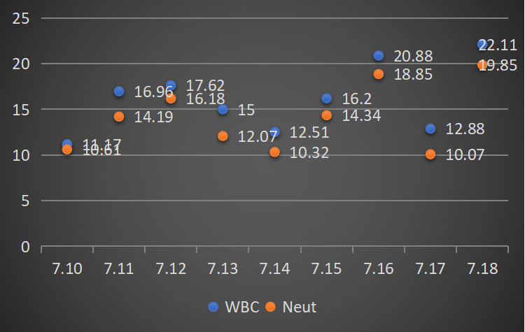
● 治疗过程
3.时间轴记录:(折线图)
白细胞、中性粒细胞

Slide 11

● 诊疗体会
1.疗效评价：（一）抗感染治疗疗效
临床治愈：达到临床治愈标准。患者经抗感染治疗后，体温从 39℃（7.18）降至 36.1℃（7.20），呼吸困难缓解，成功脱离有创通气（7.20 试脱机成功，SPONT 模式，FiO₂35%），肺部体征改善（左肺叩诊鼓音消失、呼吸音恢复），感染指标显著下降：白细胞计数从 22.11×10⁹/L（7.18）降至 6.18×10⁹/L（7.20），降钙素原从 4.12ng/ml（7.18）降至 0.6ng/ml（7.20），C 反应蛋白从 145ng/ml（7.18）降至 24.2ng/ml（7.20），且未再出现气胸、心脏骤停等并发症，最终于 7.21 病情稳定转科，符合临床治愈表现。
微生物学治愈：虽未明确复查病原学检测（如痰培养、肺泡灌洗液 NGS），但结合临床感染症状消失、感染指标恢复正常，且未再检出鲍曼不动杆菌等致病菌，可推断达到微生物学治愈效果。
（二）抗感染治疗安全性
整个治疗过程中，未提及患者因使用美罗培南、替加环素、多粘菌素 E 甲磺酸钠、依拉环素等抗菌药物出现不良反应（如过敏反应、肝肾功能损伤、胃肠道反应、血液系统异常等）。其中，多粘菌素 E 甲磺酸钠虽存在肾毒性风险，但患者治疗期间肾功能指标（肌酐从 47.1μmol/L（7.10）波动至 34.9μmol/L（7.14））未出现明显恶化；依拉环素、替加环素相关的胃肠道反应（如恶心、呕吐）也未发生，提示本次抗感染治疗安全性良好，未因药物不良反应采取特殊处理措施。
2.局限性：病原学检查局限性：入院初期（7.9-7.10）未及时留取痰培养等病原学标本，仅依赖经验性使用美罗培南抗感染，直至 7.14 患者感染控制不佳时才进行肺泡灌洗液 NGS 检测，可能延误耐药菌感染的精准诊断与治疗时机。
影像学检查缺失：未明确开展胸部 CT 检查评估肺部基础病变（如 COPD、支气管扩张）的严重程度及气胸范围，仅通过胸片（未提及具体报告）和体格检查推断病情，对肺部病变细节的评估不足。
疗效评估偏倚：未在抗感染方案调整后（如 7.15 启用替加环素 + 多粘菌素、7.18 启用依拉环素后）及时复查病原学，仅通过临床症状和炎症指标判断疗效，缺乏微生物学层面的直接证据支撑，可能存在疗效评估不全面的偏倚。
基础疾病评估不足：未详细评估患者 COPD 的严重程度分级（如 FEV₁/FVC、FEV₁占预计值百分比），也未记录长期使用的 COPD 维持治疗药物（如吸入性糖皮质激素），对基础疾病的管理与急性加重的关联分析不够深入。
3.结论：对于慢性阻塞性肺疾病急性加重合并多重耐药菌（如携带 OXA-23、ADE 基因的鲍曼不动杆菌）感染的患者，尽早开展精准病原学检测（如肺泡灌洗液 NGS） 是制定有效抗感染方案的关键，可避免经验性用药延误病情。
当传统抗菌药物（如碳青霉烯类、替加环素联合多粘菌素）治疗无效时，依拉环素可作为多重耐药革兰阴性菌感染的有效治疗选择，其在本例中展现出良好的疗效与安全性，为耐药菌感染治疗提供实践参考。
高龄 COPD 急性加重患者常合并多器官功能受累（如呼吸、循环），治疗中需实施 “呼吸支持 + 抗感染 + 器官保护 + 基础疾病管理” 的集束化策略 ，同时动态监测炎症指标、肝肾功能及呼吸功能，才能实现良好预后。

Slide 12
感谢观看
敬请指导

